Slide 1

자율주행 자동차 해커톤
YU-ANTL
February 1 , 2021
Advanced Networking Technology Lab. (YU-ANTL)
Dept. of Information & Comm. Eng, Junior in
Yeungnam University, KOREA
(Tel : +82-53-810-3940; Fax : +82-53-810-4742
http://antl.yu.ac.kr/; E-mail : yu07na06@ynu.ac.kr)

Slide 2
Outline
MuSHR의 main loop
VESC_DRIVER
Push_button node 분석
Change node
IMU node 분석
Change node

Slide 3
MuSHR의 main loop

Slide 4
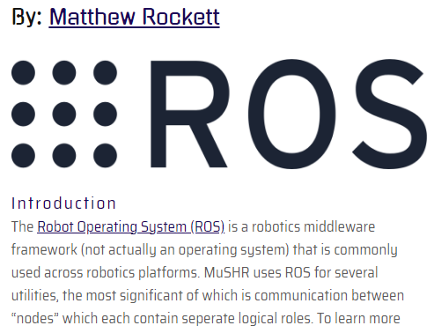
MuSHR website
노드들은 각각의 독립적인 역할이 있다.

Slide 5
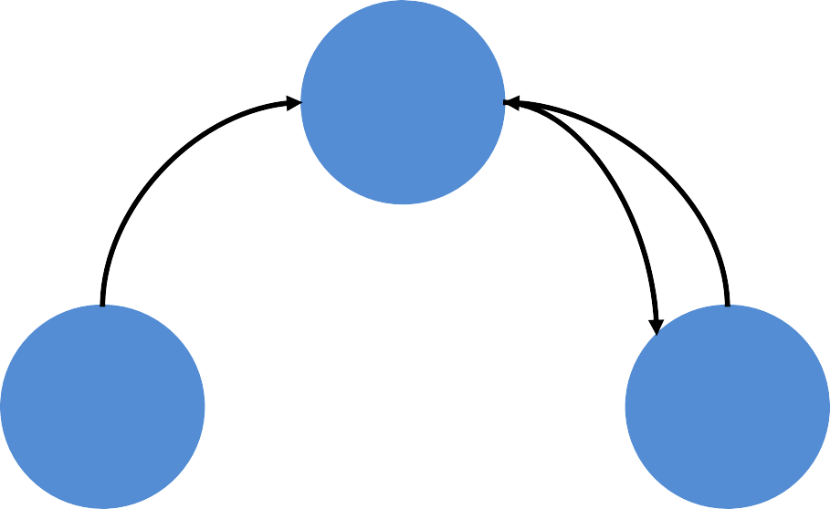
MuSHR의 구조
Master
발행자 노드 정보
구독자 노드 정보
TCPROS 접속 요청
Pub Node
TCPROS 접속 응답
TCPROS 접속
Sub Node
Master
main loop
main loop
XMLRPC: 서버
정보 발행
메시지 전송
(토픽)
XMLRPC: 클라이언트 정보 구독
MuSHR 전체를 총괄하는 main loop가 있는게 아니라 각각의 노드가 main loop를 가지고 있고 master가 각각의 노드의 정보를 주면서 연결해주고 지속적으로 전송되는 message에 맞는 동작을 하는 구조
Pub Node
Sub Node

Slide 6
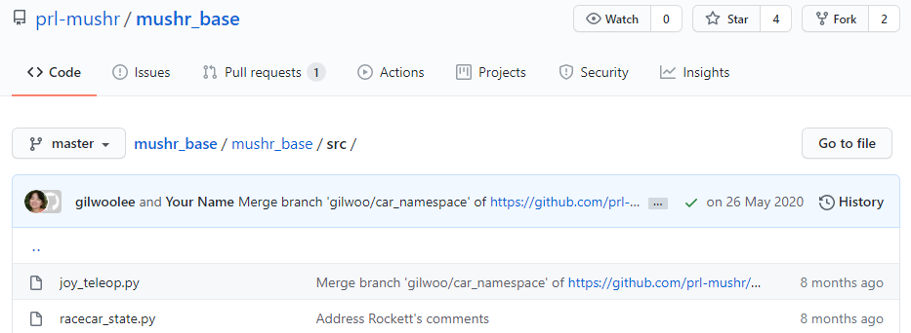
mushr_base의 노드들
Joy_teleop.py와 racecar_state.py 두 개의 노드

Slide 7
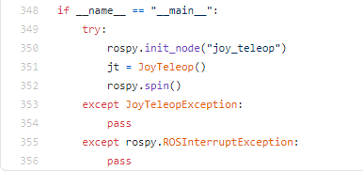
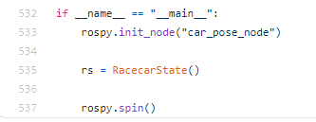
mushr_base : joy_teleop.py, racecar_state.py의 메인문
http://prod.danawa.com/info/?pcode=8714942
둘다 노드가 자기 자신의 main문을 가지고 있고 .spin() 함수를 통해서 반복되는 구조

Slide 8
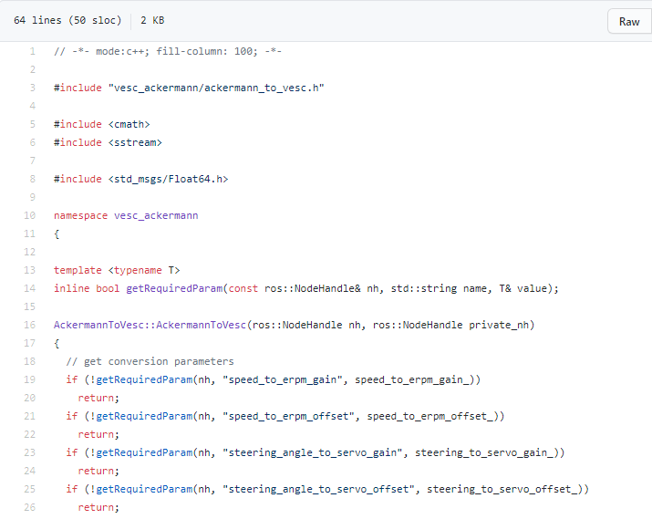
vesc : Ackermann_to_vesc.cpp
이와 같이 main문이 없는 노드도 있지만 다른 노드에서 쓰기 위한 함수나 class를 정의하기 위한 경우

Slide 9
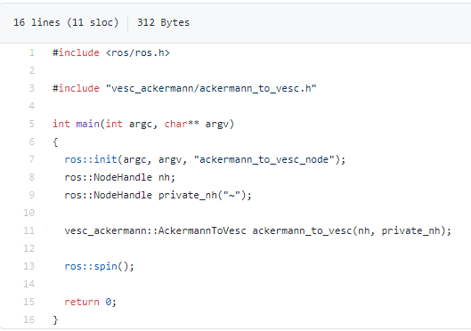
vesc : Ackermann_to_vesc_node.cpp
정의했던 class가 다른 노드의 main문에서 이용이 된다.

Slide 10
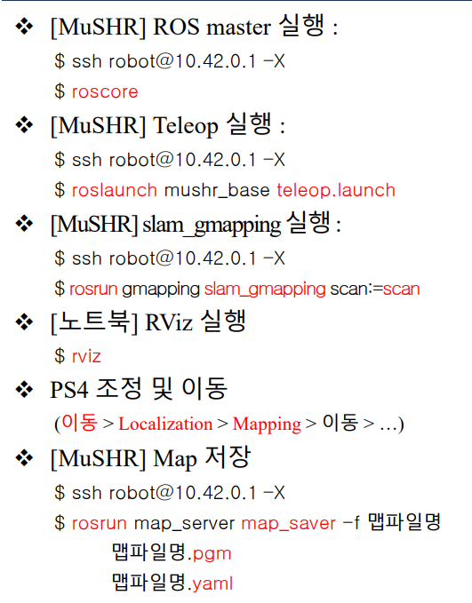
MuSHR의 mapping 동작
roscore를 통해 master 실행
roslaunch를 통해 teleop.launch 안에 있는 노드들 실행
rosrun을 통해 slam_gmapping, scan 노드를 실행
rosrun을 통해 map_saver 노드 실행
이렇게 노드들을 mapping이나 joy stick을 사용하기 위해서는 노드 실행을 무조건 해줘야한다.
노드를 실행하면 master에 등록이 되면서 publisher와 subscriber가 연결이 되고 message를 보내면 거기에 맞는 동작을 하게 된다.

Slide 11
Main loop에 대한 결론
MuSHR전체를 총괄하는 main loop는 없다고 생각한다.
대신 각각의 노드들이 독립적으로 main loop를 가지고 있고 그 노드들을 master를 통해서 연결해줌으로써 publisher로부터 subscribe가 message를 받게 되고 그에 맞는 동작을 하게 된다.

Slide 12
VESC_DRIVER

Slide 13
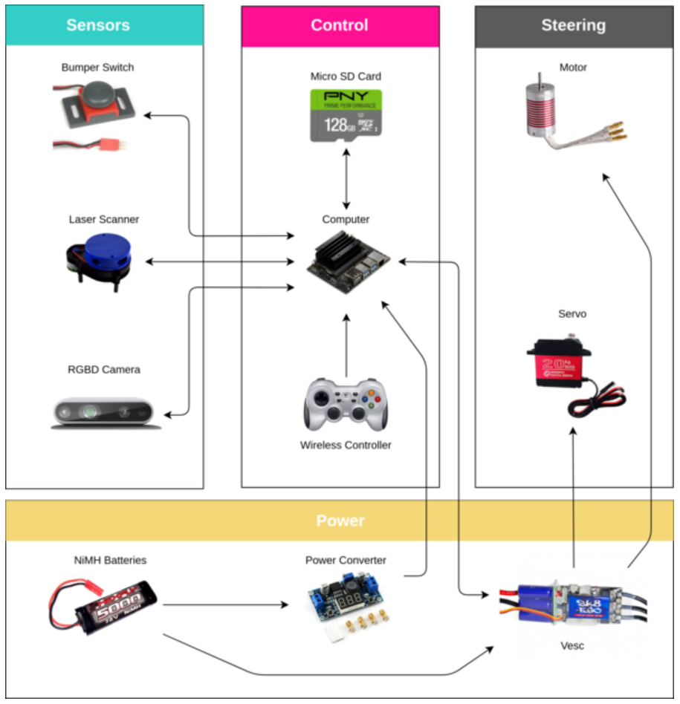
Diagram of components
VESC는 Jetson Nano, DC/Servo Motor와 연결
https://mushr.io/tutorials/overview/

Slide 14
VESC 역할
높은 수준(*steering angle & velocity 등)의 제어 명령을 수행하고, 이를 DC/Servo motor에 대한 전력/각도 명령으로 변환하는 역할 수행
ROS Ackermann_msgs/AckermannDirveStamped 메시지를 파워 및 조향 각도 메시지로 변환하는 역할 → 물리적 VESC가 DC motor와 Servo motor를 제어하는데 사용
* steering : 자동차가 그 진행방향을 바꾸기 위해 앞바퀴의 회전축방향을 바꾸는 장치
import rospy
from ackermann_msgs.msg import AckermannDrive, AckermannDriveStamped
from geometry_msgs.msg import (
Point,
Pose,
PoseWithCovariance,
PoseWithCovarianceStamped,
Quaternion,
)
from tf.transformations import quaternion_from_euler
https://mushr.io/tutorials/overview/
https://mushr.io/tutorials/intro-to-ros/

Slide 15
VESC DRIVER_NODE.cpp
spin()
#include <ros/ros.h>
#include "vesc_driver/vesc_driver.h"
int main(int argc, char** argv)
{
ros::init(argc, argv, "vesc_driver_node");
ros::NodeHandle nh;
ros::NodeHandle private_nh("~");
vesc_driver::VescDriver vesc_driver(nh, private_nh);
ros::spin();
return 0;
}
특정 메시지가 오면,
언제든 Callback 함수를 부르는 함수
https://github.com/prl-mushr/vesc/blob/b1805c8798c06a4fddf4c8040f0327fbe4759d1e/vesc_driver/src/vesc_driver_node.cpp
https://m.blog.naver.com/cho87_lee91/221851590451

Slide 16
VESC DRIVER
Publisher과 Subscribe
//VESC 상태 게시자(publisher) 생성
state_pub_ = nh.advertise<vesc_msgs::VescStateStamped>("sensors/core", 10);
//VESC 상태에는 서보모터의 위치가 포함되지 않으므로, 센서로서의 서보 위치 상태 게시자(publisher) 생성
servo_sensor_pub_ = nh.advertise<std_msgs::Float64>("sensors/servo_position_command", 10);
//모터 및 서보 명령 항목 구독(subscribe)
duty_cycle_sub_ = nh.subscribe("commands/motor/duty_cycle", 10, &VescDriver::dutyCycleCallback, this);
current_sub_ = nh.subscribe("commands/motor/current", 10, &VescDriver::currentCallback, this);
brake_sub_ = nh.subscribe("commands/motor/brake", 10, &VescDriver::brakeCallback, this);
speed_sub_ = nh.subscribe("commands/motor/speed", 10, &VescDriver::speedCallback, this);
position_sub_ = nh.subscribe("commands/motor/position", 10, &VescDriver::positionCallback, this);
servo_sub_ = nh.subscribe("commands/servo/position", 10, &VescDriver::servoCallback, this);
//상태 시스템과 폴링 VESC 원격 측정에 사용되는 50Hz 타이머 생성
timer_ = nh.createTimer(ros::Duration(1.0/50.0), &VescDriver::timerCallback, this);
https://github.com/prl-mushr/vesc/blob/master/vesc_driver/src/vesc_driver.cpp

Slide 17
VESC DRIVER callback functions
Callback()
void dutyCycleCallback(const std_msgs::Float64::ConstPtr& duty_cycle);
void currentCallback(const std_msgs::Float64::ConstPtr& current);
void brakeCallback(const std_msgs::Float64::ConstPtr& brake);
void speedCallback(const std_msgs::Float64::ConstPtr& speed);
void timerCallback(const ros::TimerEvent& event);
void positionCallback(const std_msgs::Float64::ConstPtr& position);
void servoCallback(const std_msgs::Float64::ConstPtr& servo);
void vescPacketCallback(const boost::shared_ptr<VescPacket const>& packet);
void vescErrorCallback(const std::string& error);
https://github.com/prl-mushr/vesc/blob/master/vesc_driver/src/vesc_driver.cpp

Slide 18
VESC DRIVER callback functions
ROS callbacks
void dutyCycleCallback(const std_msgs::Float64::ConstPtr& duty_cycle);
void currentCallback(const std_msgs::Float64::ConstPtr& current);
void brakeCallback(const std_msgs::Float64::ConstPtr& brake);
void speedCallback(const std_msgs::Float64::ConstPtr& speed);
ex)
void VescDriver :: dutyCycleCallback ( const std_msgs :: Float64 :: ConstPtr & duty_cycle)
{
if (driver_mode_ = MODE_OPERATING) {
vesc_. setDutyCycle (duty_cycle_limit_. clip (duty_cycle -> data ));
}
}
driver_mode 가 MODE_OPERATING(1)일 때, vesc에서 dutycycle을 해당 data로 설정한다.
typedef enum {
MODE_INITIALIZING, //0
MODE_OPERATING //1
} driver_mode_t;
https://github.com/prl-mushr/vesc/blob/master/vesc_driver/src/vesc_driver.cpp

Slide 19
VESC DRIVER callback functions
ROS callbacks
void timerCallback(const ros::TimerEvent& event);
void VescDriver::timerCallback(const ros::TimerEvent& event)
{
if (!vesc_.isConnected()) {//VESC 인터페이스가 연결이 해지되면, 중지
ROS_FATAL("Unexpectedly disconnected from serial port.");
timer_.stop();
ros::shutdown();
return;
}
if (driver_mode_ == MODE_INITIALIZING) { //초기화 모드 일 때, VESC 버전 요청 및 대기
vesc_.requestFWVersion();
if (fw_version_major_ >= 0 && fw_version_minor_ >= 0) {
ROS_INFO("Connected to VESC with firmware version %d.%d“, fw_version_major_, fw_version_minor_);
driver_mode_ = MODE_OPERATING;
}
}
else if (driver_mode_ == MODE_OPERATING) { //동작 모드 일 때, subscriber로부터 명령 받기
vesc_.requestState(); // VESC state *polling (원격 측정)
}
else { //예외 처리
assert(false && "unknown driver mode");
}
}
* polling : 하나의 장치(또는 프로그램)가 충돌 회피 또는 동기화 처리 등을 목적으로 다른 장치(또는 프로그램)의 상태를 주기적으로 검사하여 일정한 조건을 만족할 때 송수신 등의 자료 처리를 하는 방식
https://github.com/prl-mushr/vesc/blob/master/vesc_driver/src/vesc_driver.cpp

Slide 20
VESC DRIVER callback functions
ROS callbacks
void positionCallback(const std_msgs::Float64::ConstPtr& position);
void VescDriver::positionCallback(const std_msgs::Float64::ConstPtr& position)
{
if (driver_mode_ = MODE_OPERATING) {
double position_deg = position_limit_.clip(position->data) * 180.0 / M_PI;
vesc_.setPosition(position_deg);
}
}
position : 모터 위치
ROS에서 라디안을 사용하지만, VESC는 각도를 사용하기 때문에 도(${}^{∘}$)로 변환
https://github.com/prl-mushr/vesc/blob/master/vesc_driver/src/vesc_driver.cpp

Slide 21
VESC DRIVER callback functions
ROS callbacks
void servoCallback(const std_msgs::Float64::ConstPtr& servo);
void VescDriver::servoCallback(const std_msgs::Float64::ConstPtr& servo)
{
if (driver_mode_ = MODE_OPERATING) {
double servo_clipped(servo_limit_.clip(servo->data));
vesc_.setServo(servo_clipped);
std_msgs::Float64::Ptr servo_sensor_msg(new std_msgs::Float64);
servo_sensor_msg->data = servo_clipped;
servo_sensor_pub_.publish(servo_sensor_msg);
}
}
센서에 따른 서보 모터 출력 위치 값을 설정
서버 센서 게시자로부터 서버 센서 메시지를 게시
https://github.com/prl-mushr/vesc/blob/master/vesc_driver/src/vesc_driver.cpp

Slide 22
MuSHR 의 main loop

Slide 23
MuSHR website
노드들은 각각의 독립적인 역할이 있다.

Slide 24
MuSHR: ROS의 구조
Master
발행자 노드 정보
구독자 노드 정보
TCPROS 접속 요청
Pub Node
TCPROS 접속 응답
TCPROS 접속
Sub Node
Master
XMLRPC: 서버
정보 발행
메시지 전송
(토픽)
XMLRPC: 클라이언트 정보 구독
ROS 전체를 총괄하는 main loop가 있는게 아니라 각각의 노드가 main loop를 가지고 있고 master가 각각의 노드의 정보를 주면서 연결해주고 지속적으로 전송되는 message에 맞는 동작을 하는 구조
Pub Node
Sub Node
Advanced Networking Tech. Lab. Yeungnam University (YU-ANTL)
자율주행 자동차 교수김영탁
ch02 - 24

Slide 25
mushr_base의 노드들
Joy_teleop.py와 racecar_state.py 두 개의 노드

Slide 26
mushr_base : joy_teleop.py, racecar_state.py의 메인문
http://prod.danawa.com/info/?pcode=8714942
둘다 노드가 자기 자신의 main문을 가지고 있고 .spin() 함수를 통해서 반복되는 구조

Slide 27
vesc : Ackermann_to_vesc.cpp
이와 같이 main문이 없는 노드도 있지만 다른 노드에서 쓰기 위한 함수나 class를 정의하기 위한 경우

Slide 28
vesc : Ackermann_to_vesc_node.cpp
정의했던 class가 다른 노드의 main문에서 이용이 된다.

Slide 29
MuSHR의 mapping 동작
roscore를 통해 master 실행
roslaunch를 통해 teleop.launch 안에 있는 노드들 실행
rosrun을 통해 slam_gmapping, scan 노드를 실행
rosrun을 통해 map_saver 노드 실행
이렇게 노드들을 mapping이나 joy stick을 사용하기 위해서는 노드 실행을 무조건 해줘야하고 노드를 실행하면 master에 등록이 되면서 publisher와 subscriber가 연결이 되고 message를 보내면 거기에 맞는 동작을 하게 된다.

Slide 30
Main loop에 대한 결론
ROS전체를 총괄하는 main loop는 없다고 생각한다.
대신 각각의 노드들이 독립적으로 main loop를 가지고 있고 그 노드들을 master를 통해서 연결해줌으로써 publisher로부터 subscribe가 message를 받게 되고 그에 맞는 동작을 하게 된다.

Slide 31
Push_button node 분석

Slide 32
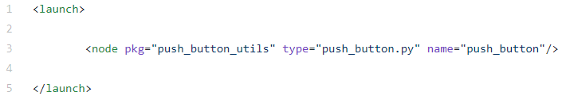
push_botton.launch
ROS는 node단위로 파일을 실행시키거나 rosparam과 같이 개별적으로 실행 시킬 수 있는 장점을 가짐
https://github.com/prl-mushr/push_button_utils
push_button_utils 패키지에서 Node name이 push_button일 경우 push_button.py 노드를 실행

Slide 33
push_button.py (1)
import RPi.GPIO as GPIO #python GPIO
import rospy #python ROS
from std_msgs.msg import Bool #ROS 표준 msgs
class PushButton:
def __init__(self):
#pin 31 setup
self.gpio_pin = rospy.get_param(＂push_button/gpio_pin＂, 31)
#push button state topic 가져오기
self.pub_topic = rospy.get_param("push_button/pub_topic", "push_button_state")
#Rate 10Hz
self.pub_rate = rospy.get_param("push_button/pub_rate", 100)
#Publisher setting bool, size 1
self.state_pub = rospy.Publisher(self.pub_topic, Bool, queue_size=1)

Slide 34
push_button.py (2)
def start(self):
GPIO.setmode(GPIO.BOARD) #보드상 pin 번호 mode
GPIO.setup(self.gpio_pin, GPIO.IN) #IN으로 setup
loop_rate = rospy.Rate(self.pub_rate) #Rate설정(10Hz)
bool_msg = Bool()
try:
while True: #push_button 신호 계속 기다리기
val = GPIO.input(self.gpio_pin)
bool_msg.data = (val < 1)
self.state_pub.publish(bool_msg)
loop_rate.sleep()
finally:
GPIO.cleanup()

Slide 35
push_button.py (3)
if __name__ == '__main__':
rospy.init_node("push_button_node", anonymous=True)
pb = PushButton()
pb.start()

Slide 36
Change node

Slide 37
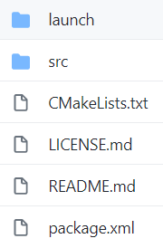
Package Create
패키지 구성
ultra_sonic.launch
ultra_sonic.py

Slide 38
ultra_sonic.launch
Example
<launch>
<node pkg= “ ultra_sonic_utils” type=“ultra_sonic.py” name=“ultra_sonic” />
</launch>

Slide 39
ultra_sonic.py Example
push_butto과 구성은 비슷하여 start 함수를 교체
def start(self):
GPIO.setmode(GPIO.BOARD) #보드상 pin 번호 mode
GPIO.setup(self.gpio_pin1, GPIO.OUT) #OUT으로 setup(trig)
GPIO.setup(self.gpio_pin2, GPIO.IN) #IN으로 setup(echo)
loop_rate = rospy.Rate(self.pub_rate) #Rate설정(10Hz)
bool_msg = Bool()
try:
while True: #초음파센서 측정, 특정 거리 이내라면 stop
val = GPIO.input(self.gpio_pin)
bool_msg.data = (val < 1)
self.state_pub.publish(bool_msg)
loop_rate.sleep()
finally:
GPIO.cleanup()
?

Slide 40
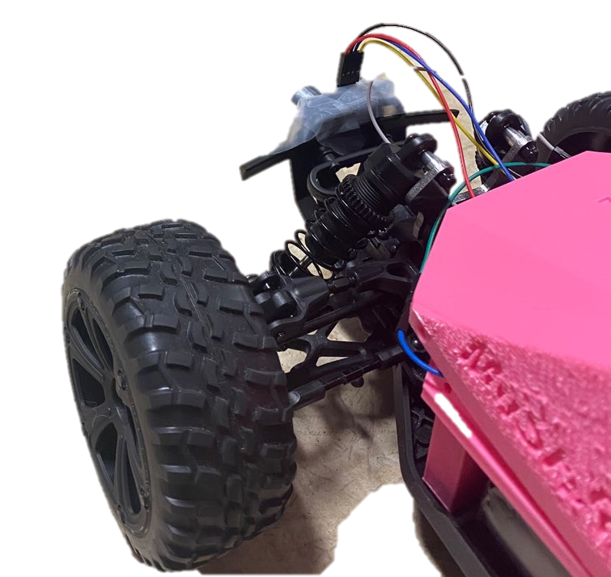
곡률반경 측정
곡률 반경을 측정하여 반경 내에 계속 직진하고 있을 시 stop하도록 설계.
최대각도로 회전했을 때 필요한 공간 크기를 측정하여 평균화 한 거리를 구해 ? cm 이내에 장애물이 있을 시 정지
? cm

Slide 41
Node 교체
mushr_hareware의 launch 파일 수정
node 활성화 - 만약 teleop모드에서 사용할 것이라면 teleop.launch 파일에 초음파 센서 Package추가
-> “$(find ultra_sonic_utils)/launch/ ultra_sonic.launch”

Slide 42
IMU node 분석

Slide 43
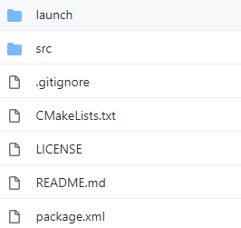
Catkin_ws에 패키지 빌드
IMU 6050을 catkin_ws에 패키지에
mpu6050을 빌드 한다.

Slide 44
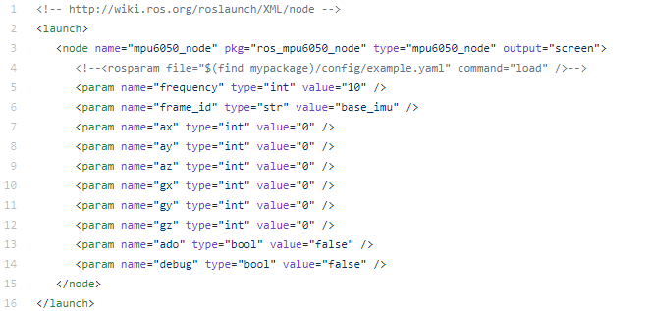
mpu6050.launch
IMU 6050을 .py나 .cpp로 노드 구성
Launch 파일에 파라미터를 다음과 같이 구성한다.

Slide 45
mpu6050.py(1)
import smbus
from time import sleep
import rospy
PWR_MGMT_1 = 0x6B
SMPLRT_DIV = 0x19
CONFIG = 0x1A
GYRO_CONFIG = 0x1B
INT_ENABLE = 0x38
ACCEL_XOUT_H = 0x3B
ACCEL_YOUT_H = 0x3D
ACCEL_ZOUT_H = 0x3F
GYRO_XOUT_H = 0x43
GYRO_YOUT_H = 0x45
GYRO_ZOUT_H = 0x47
def MPU_Init():
bus.write_byte_data(Device_Address, SMPLRT_DIV, 7)
bus.write_byte_data(Device_Address, PWR_MGMT_1, 1)
bus.write_byte_data(Device_Address, CONFIG, 0)
bus.write_byte_data(Device_Address, GYRO_CONFIG, 24)
bus.write_byte_data(Device_Address, INT_ENABLE, 1)
…

Slide 46
mpu6050.py(2)
def read_raw_data(addr):
high = bus.read_byte_data(Device_Address, addr)
low = bus.read_byte_data(Device_Address, addr + 1)
value = ((high << 8) | low)
if (value > 32768):
value = value - 65536
return value
bus = smbus.SMBus(1)
Device_Address = 0x68
MPU_Init()
print(" Reading Data of Gyroscope and Accelerometer")

Slide 47
mpu6050.py(3)
while True:
acc_x = read_raw_data(ACCEL_XOUT_H)
acc_y = read_raw_data(ACCEL_YOUT_H)
acc_z = read_raw_data(ACCEL_ZOUT_H)
gyro_x = read_raw_data(GYRO_XOUT_H)
gyro_y = read_raw_data(GYRO_YOUT_H)
gyro_z = read_raw_data(GYRO_ZOUT_H)
ax = acc_x / 16384.0
ay = acc_y / 16384.0
az = acc_z / 16384.0
gx = gyro_x / 131.0
gy = gyro_y / 131.0
gz = gyro_z / 131.0
print("Gx = %.2f" %Gx, u'\u00b0' + "/s", "\tGy = %.2f" %Gy, u'\u00b0' + "/s", "\tGz = %.2f" %Gz, u'\u00b0' + "/s", "\tAx = %.2f = g" %Ax, "\tAy = %.2f g" %Ay, "\tAz = %.2f g" %Az)
sleep(0.1)

Slide 48
IMU topic 전달

Slide 49
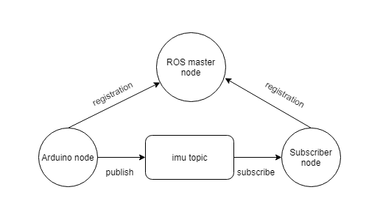
IMU topic
mpu6050
joy_teleop

Slide 50
참고문헌
https://mushr.io/
https://github.com/prl-mushr/mushr_base
https://github.com/prl-mushr/vesc
https://cafe.naver.com/openrt
https://velog.io/@yuz413/ROS-Tutorial-code
https://mushr.io/tutorials/overview/
https://mushr.io/tutorials/intro-to-ros
https://github.com/prl-mushr/vesc/blob/master/vesc_driver/src/vesc_driver.cpp
https://github.com/prl-mushr/vesc/blob/b1805c8798c06a4fddf4c8040f0327fbe4759d1e/vesc_driver/src/vesc_driver_node.cpp
https://m.blog.naver.com/cho87_lee91/221851590451

Slide 51
참고문헌
https://mushr.io/
https://github.com/prl-mushr/mushr_base
https://github.com/prl-mushr/vesc
https://cafe.naver.com/openrt

